Slide 1
Minimálně invazivní chirurgie
Chirurgická klinika FN Brno

Slide 2
Minimálně invazivní chirurgie
Miniinvazivní chirurgie patří do skupiny výkonů dosahujících největšího rozvoje v poslední polovině dvacátého století.
Pomocí optických nástrojů jsou prováděné operační zákroky, přičemž se nástroje dostávají dovnitř pomocí malých řezů na kůži
Rozšíření napříč všemi chirurgickými obory
Laparoskopie, torakoskopie, artroskopie…
Nový trend - robotické operace

Slide 3
Spektrum miniivazivních výkonů v chirurgii
V dutině břišní (laparoskopie): cholecystektomie, apendektomie, operace tříselných kýl, antirefluxní operace žaludku a sutura brániční kýly, sutura perforovaného vředu žaludku, splenektomie, resekce střev, vagotomie, operace varikokély, nefrektomie, lymfadenektomie, adrenalektomie, resekce jater, hysterektomie, resekce ovaria, operace mimoděložního těhotenství, diagnostické laparoskopie u jinak nevyšetřitelných případů, gynekologické sterilizace, ošetření traumat dutých i solidních orgánů, UZV vyšetření v tělních kavitách, krvácení v dutinách.

Slide 4
Spektrum miniivazivních výkonů v chirurgii
V dutině hrudní (torakoskopie): resekce plic různého rozsahu, většinou tzv. asistovaná, sutura plicních bul, pneumonektomie, horní hrudní sympatektomie, vagotomie, myotomie jícnového svěrače, pleurodéza, perikardektomie.

Slide 5
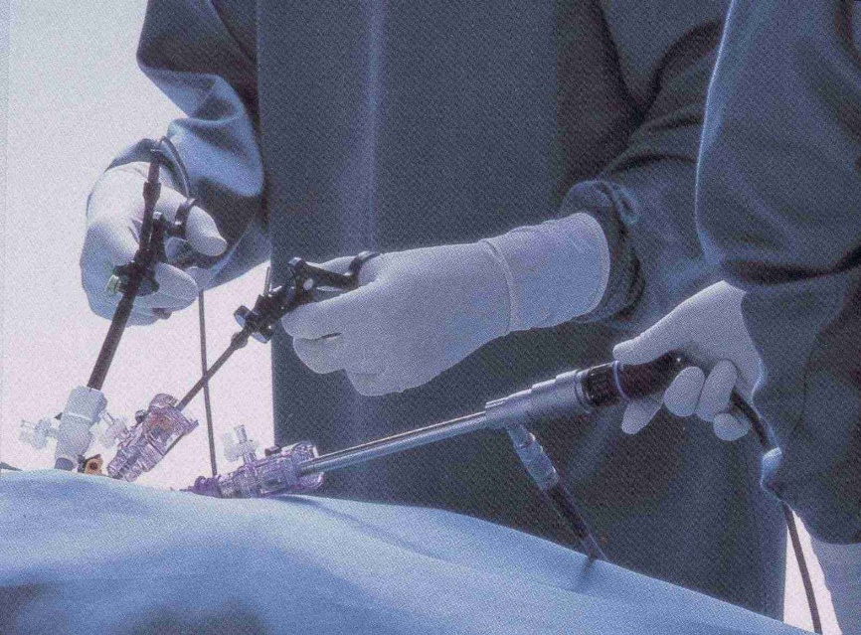
Laparoskopie
Laparoskopická chirurgie
Redukce krevních ztrát
Méně komplikací
Kratší hospitalizace
Rychlejší zotavení
Menší stres pacienta

Slide 6
Laparoskopické výkony
Laparoskopické: vše provedeno v dutině břišní
Lap.asistované: podstatná část v dutině břišní, dokončení z minilaparotomie
Lap.usnadněné: laparoskopicky pouze uvolnění závěsů, resekční fáze mimo DB

Slide 7
Kontraindikace laparoskopie
Absolutní
Nitrolební hypertenze
Kardiopulmonální dekompenzace
Bulozní emfyzem, recidivující PNO
Nemožnost adekvátní polohy
Dekompenzovaný glaukom
Nesouhlas pacienta

Slide 8
Kontraindikace laparoskopie
Relativní
Předchozí laparotomie
Astma, CHOPN
Obezita
Významná hypertenze

Slide 9
Poloha pacienta
Zásadní pro standardní průběh operace
Polohování usnadní odtažení orgánů
Operatér na opačné straně
Rozmístění týmu závisí na typu výkonu
Domluva s ARO
Během výkonu možné aktuálně měnit

Slide 10
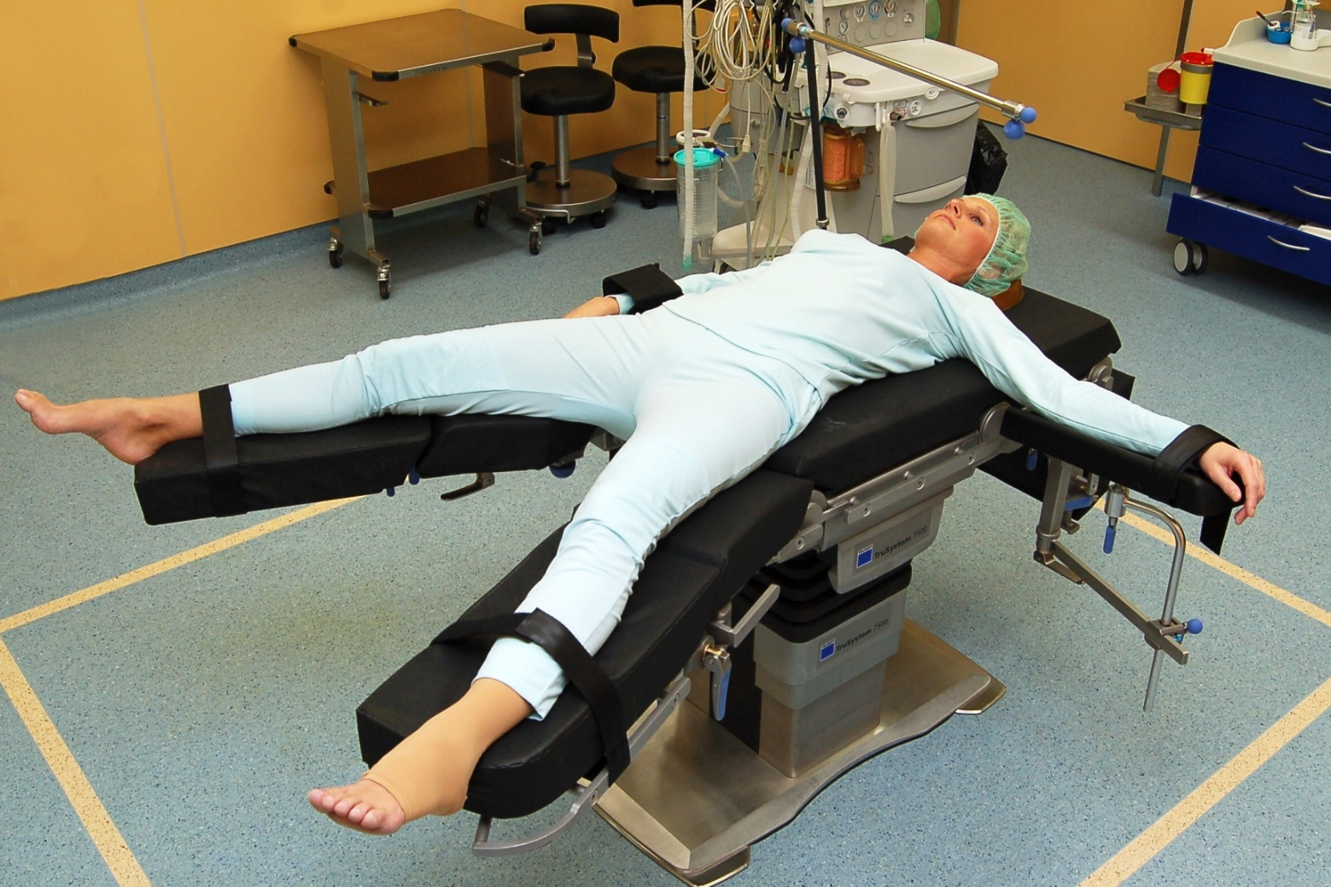
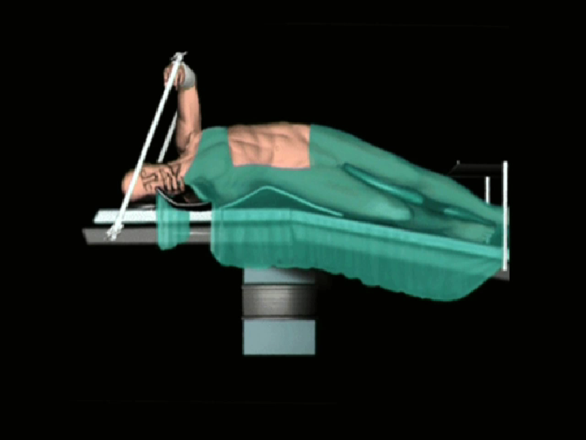

Slide 11
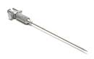
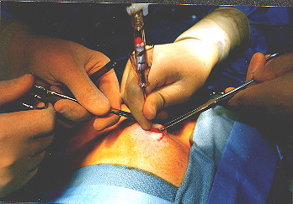
Zavedení kapnoperitonea
Nejčastěji Veressovou jehlou
Punkce – opatrnost !!!

Slide 12
Komplikace kapnoperitonea
Emfyzém
Plynová embolie
Pneumothorax
Vlivy fyzikální – tlak 14 Torr

Slide 13
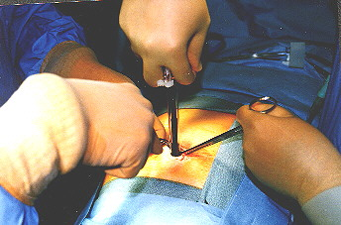
Zavedení prvního portu
Užíván je bezpečnostní port
Nikdy ne s ostrým hrotem

Slide 14
Rozmístění portů
Závisí na typu operace
Nesmí docházet ke stínění kamery
Zavádět ve směru k op.poli
Zvážit užívané nástroje -5-10-12 mm

Slide 15
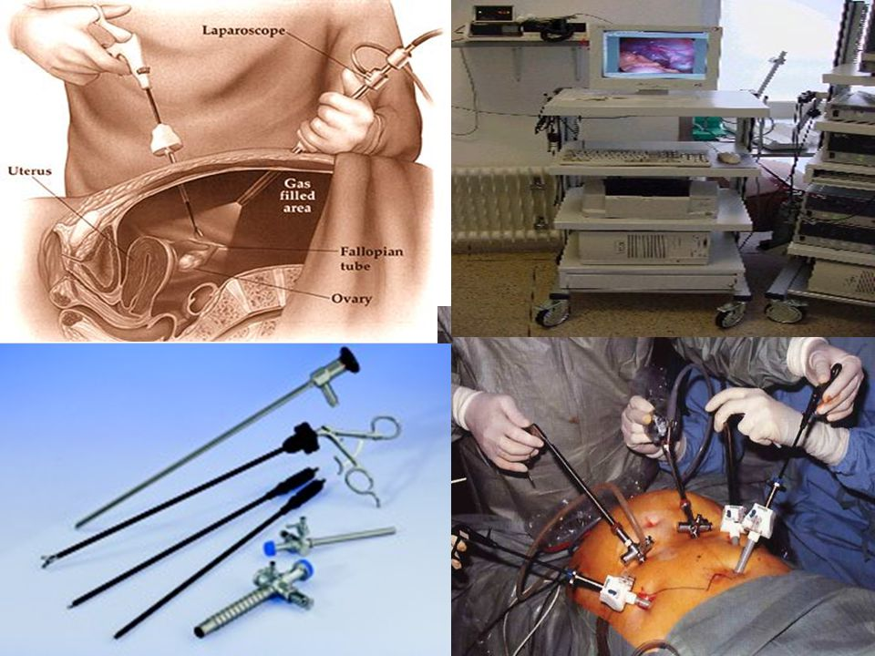

Slide 16
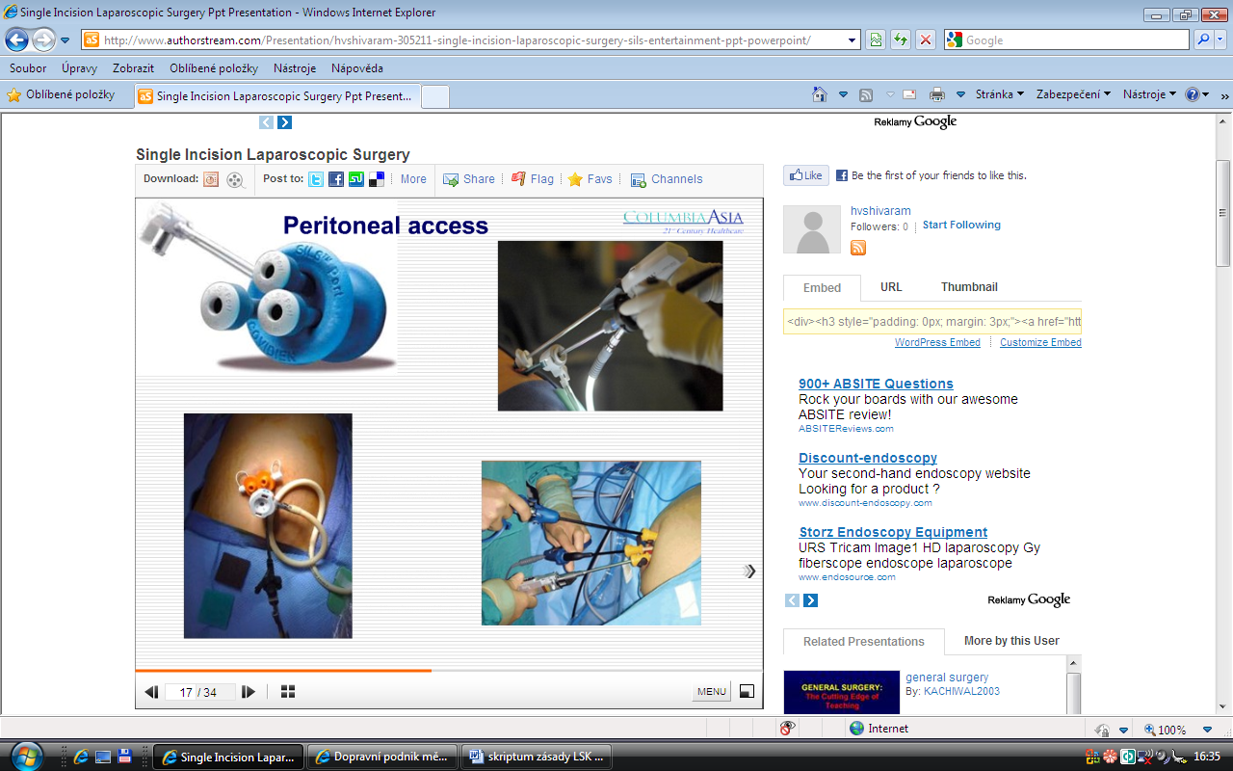
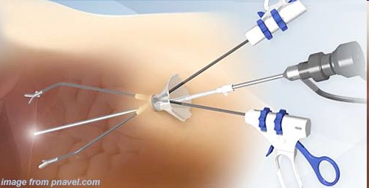
SILS (single incision laparoscopic surgery)

Slide 17
SILS

Slide 18
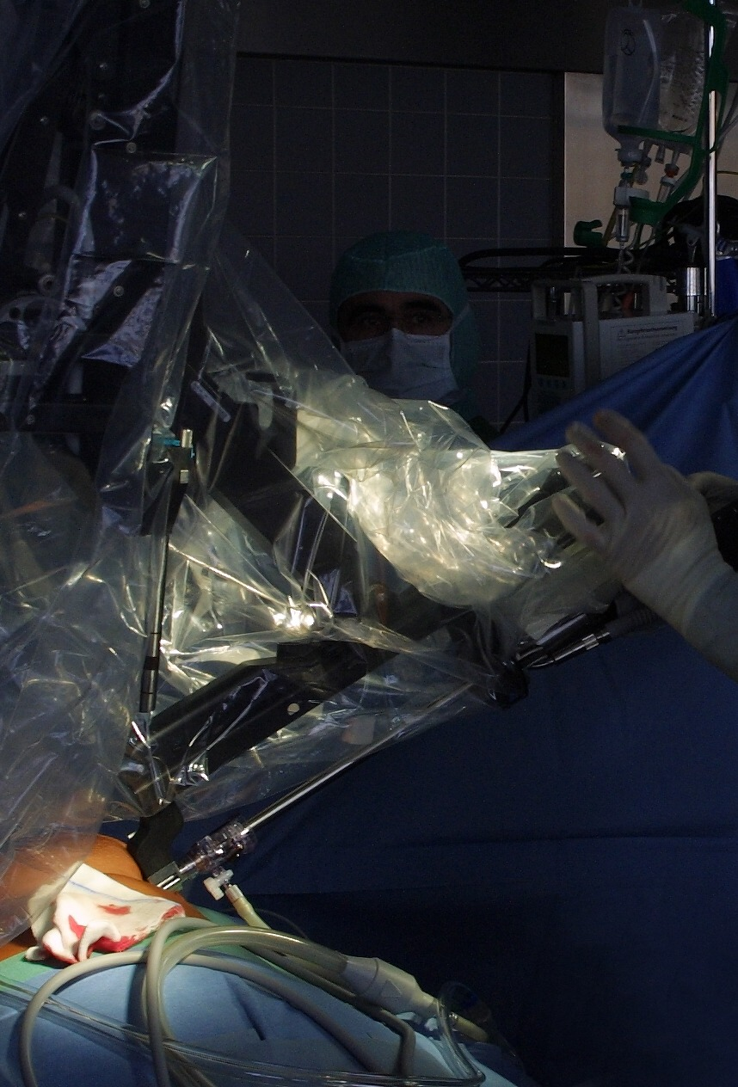
Robotická chirurgie
da Vinci®

Slide 19

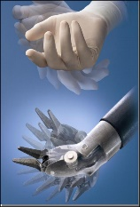
Robotická chirurgie
  Plně pohyblivé EndoWrist instrumenty napodobují funkci lidského zápěstí a prstů „ruka uvnitř pacienta“
  Intuitivní ovládání,nastavení poměru pohybů,redukce nechtěných pohybů a třesu
  3D stereoskopická izualizace s vysokým rozlišením
  Ergonomická poloha chirurga
da Vinci®

Slide 20
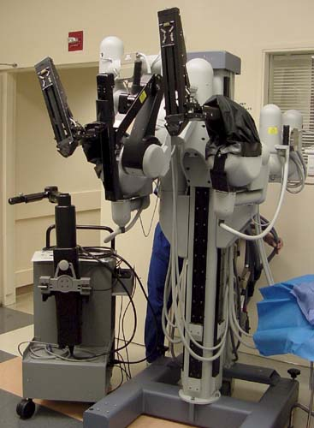
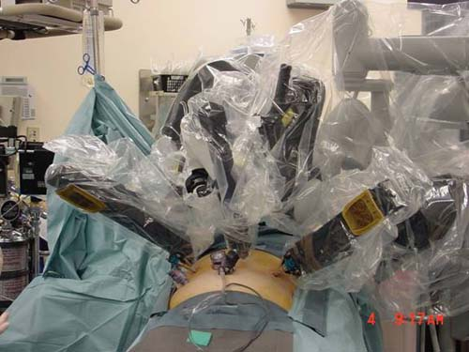

Slide 21
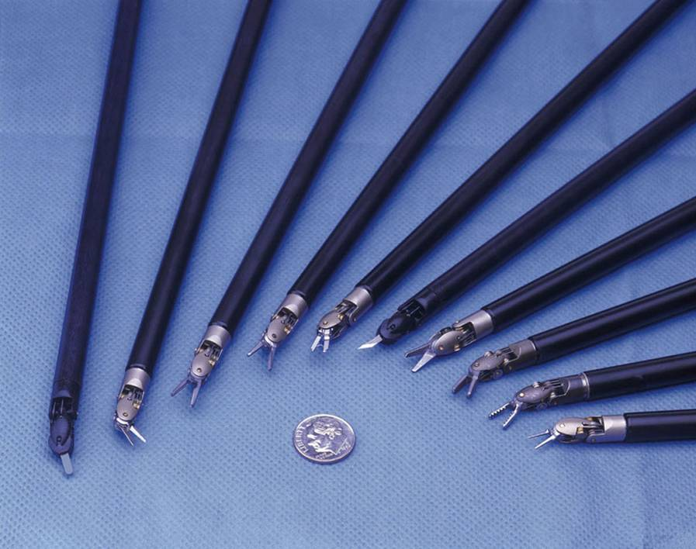
Robotické nástroje

Slide 22
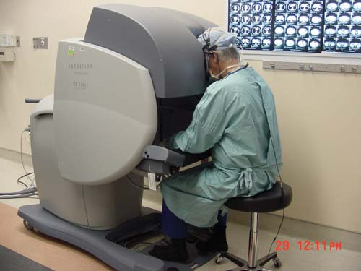
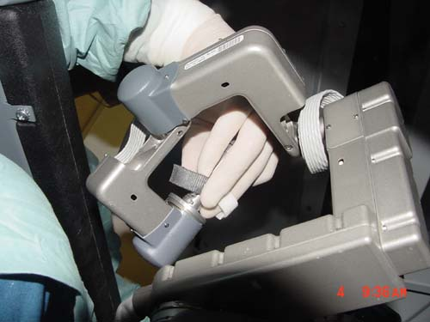

Slide 23
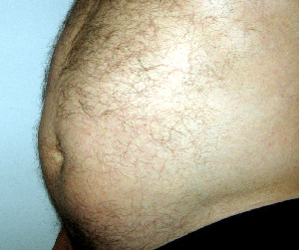
N.O.T.E.S.
(Natural Orifice Transluminal Endoscopic Surgery)
Filozofie využívání přirozených tělních otvorů k přístupu do dutiny břišní - snaha nenarušit integritu stěny dutiny břišní

Slide 24
N.O.T.E.S.
transorální přístup
  polypektomie, mukosektomie sliznic postižených dysplazií či intraepiteliální neoplazie
  implantace stentů
  klipáž krvácejících varixů a cévních lézí, termokoagulace krvácejících lézí GIT, řešení konkrementů žlučových cest či pankreatikolithiasy
  endoskopická ampulektomie, punkce a drenáž cystoidů

Slide 25
N.O.T.E.S.
vagina
  v gynekologii - vaginální hysterektomie či laparoskopicky asistovaná vaginální hysterektomie
anus
  Kolonoskopie - polypektomie, mukosektomie sliznic postižených dysplazií či intraepiteliální neoplazií, endoskopická aplikace kolických stentů, léčba píštělí
  transanální endoskopická chirurgie (TEM) v léčbě polypů rekta a intraepiteliálních neoplazií rekta

Slide 26
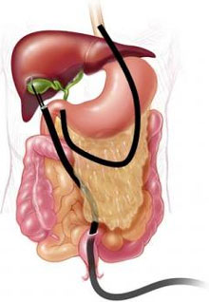
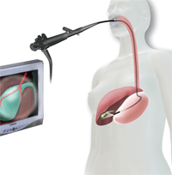
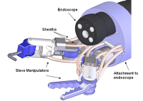
N.O.T.E.S.

Slide 27
N.O.T.E.S.
TaTME (transanální TME)
Nový trend v kolorektální chirurgii
Resekce nízko uložených karcinomů rekta s možností zachování kontinence pacienta
Kombinace laparoskopie a transanálního přístupu

Slide 28
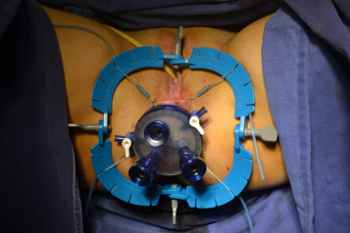
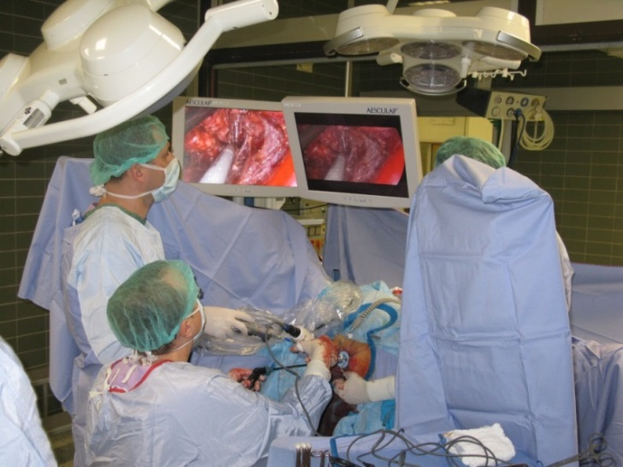
TaTME

Slide 29
Výhody minimálně invazivních výkonů
Menší bolest operačních ran
Časná mobilizace pacienta
Kratší doba hospitalizace
Menší riziko pozdních pooperačních komplikací - adheze v DB, kýly v jizvě
Kosmetický efekt

Slide 30
Výhody z pohledu ošetřovatelství
Časná mobilizace a rehabilitace
Pacient je brzy soběstačný
Nižší spotřeba analgetik včetně opiátů
Časná možnost zahájení perorálního příjmu, sníží se potřeba infuzí

Slide 31
Rizika a komplikace
Rizika a komplikace minimálně invazivních postupů jsou stejné jako u každého jiného chirurgického zákroku:
Smrt
Krvácení
Infekce
Poranění orgánů
Tromboembolická nemoc

